Slide 1
Notes:
QuaMath ist ein Zehnjahres-Programm, das zur Stärkung der mathematischen Bildung in Deutschland beiträgt. Durch Fortbildungen, Materialien und die Begleitung durch DZLM-qualifizierte Multiplizierende werden 10.000 Schulen und deren Lehrkräfte bei der langfristigen Weiterentwicklung ihres Matheunterrichts unterstützt.

Slide 2
Der Mehrwert von QuaMath für Schulen und Lehrkräfte
Jahr: Basismodule
Jahr: Vertiefungsmodule
Jahr: Selbstlernmodule
Notes:
Laut IQB-Bildungstrend erreichen immer weniger Schülerinnen und Schüler die Mindest- und Regelstandards in Mathematik, daher müssen wir handeln. Mit Hilfe von QuaMath erhalten wir eine Begleitung und Unterstützung bei der langfristigen Unterrichtsentwicklung in Mathematik.
Langfristige Unterrichtsentwicklung in Schulteams ab 24/25:
Schulteams bestehen aus 3-5 Lehrkräften
Fortbildungen im Rahmen von Schulnetzwerken innerhalb von RLP, die einen regelmäßigen fachbezogenen Austausch mit anderen Schulen ermöglichen
Individuelle Beratungen durch die Multiplizierenden vor Ort an den Schulen
Basismodule: für alle gleich, Unterrichtsbeispiele aus verschiedenen Themenbereichen und Jahrgängen
Vertiefungsmodule: aus verschiedenen Themenbereichen/Jahrgängen wählbar
Selbstlernmodule: alle Vertiefungsmodule werden sukzessive als Online-Selbstlernmodule aufbereitet

Slide 3
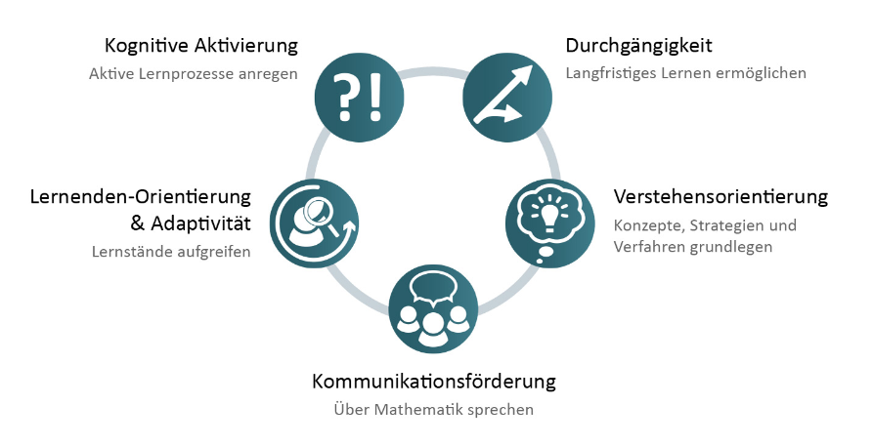
Die fünf QuaMath-Prinzipien
Quelle: https://quamath.dzlm.de/projektinfos
Notes:
Diese Folie ist optional.
Kognitive Aktivierung: Aktives Denken statt Oberflächenlernen fördern
Durchgängigkeit: Langfristiges Lernen mit durchgängig verknüpften Inhalten
Verstehensorientierung: Verständnis vor und auch für Rechnen
Lernenden-Orientierung & Adaptivität: Individuelle Lernstände aufgreifen und den Unterricht darauf anpassen / z.B: Aufgaben differenzieren, Aufgaben so adaptieren, dass sich Kommunikation lohnt, Aufgaben so adaptieren, dass der Verstehensaufbau durch Darstellungsvernetzung gefördert wird
Kommunikationsförderung: Über Mathematik diskutieren

